Slide 1
Neurodegenerative Erkrankungen
Q2 Biologie Neuro – King Stefan und King Luka

Slide 2
Gliederung
Demenz
Eine Einführung
Morbus Alzheimer (M.Alzheimer)
Symptome
Ursache
Therapie
Neueste wissenschaftliche Erkenntnis
Morbus Parkinson (M.Parkinson)
Symptome
Ursache
Diagnose
Therapie
Multiple Sklerose (MS)
Symptome
Ursache
Diagnose
Therapie
Quellenangaben

Slide 3
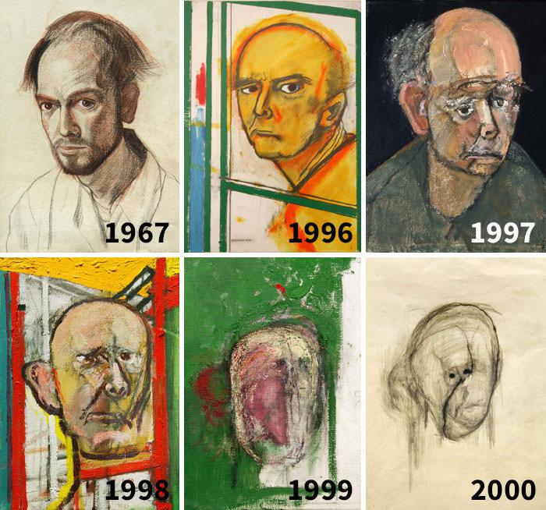
Demenz - Eine Einführung
Alzheimer - Ursache
William Utermohlen 1933 - 2007

Slide 4
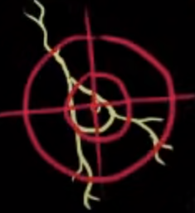
Alzheimer - allgemeines
Alzheimer - allgemeines
Art von Demenz (60-80% der Demenzfälle)
progressive neurodegenerative Krankheit
Gehirn schrumpft (mehr und mehr Neuronen bauen sich ab)
unterschiedliche Bereiche im Hirn sind betroffen
unterschiedliche Symptome

Slide 5
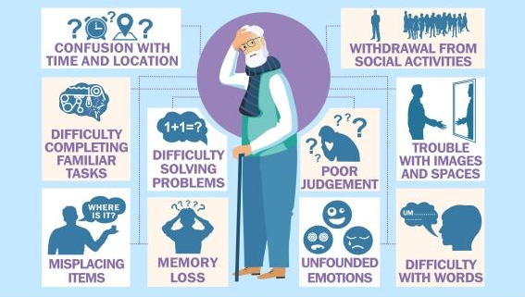
Alzheimer - Symptome und (soziale) Folgen
Alzheimer - Symptome

Slide 6
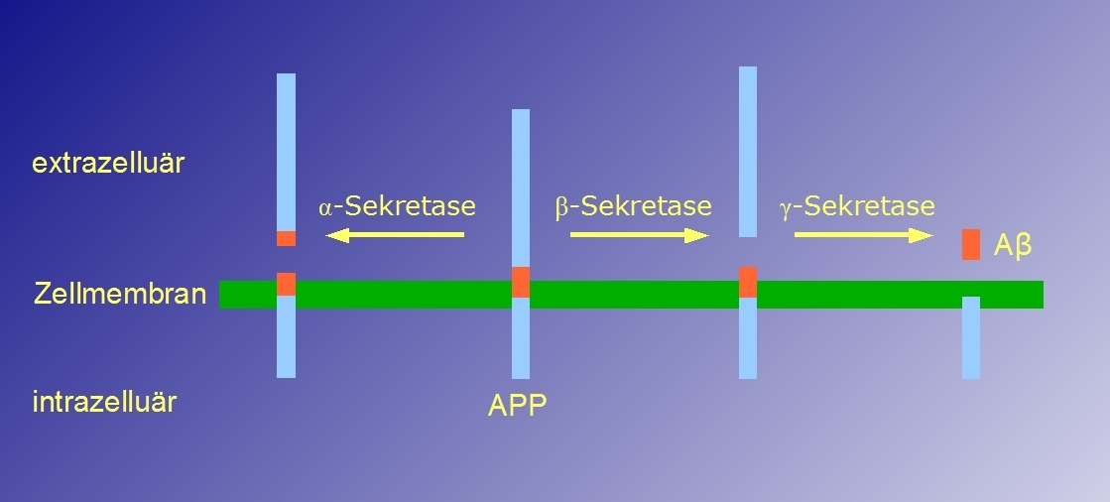
Alzheimer - 1. Ursache → ß-Amyloid plaques
Alzheimer - Ursache
Notes:
Amyloid-Precursor-Protein eine Rolle bei Bildung von Synapsen, Schutz und Reparatur nach einem Trauma
Bei der Spaltung des APP, das eine Größe von 753–770 Aminosäureeinheiten aufweist, durch die Alpha-Sekretasen entstehen kleinere, wasserlösliche Proteine mit 654 bis 670 AS-Bausteinen, sogenannte sAPPs oder APPsα, die neuroprotektive Eigenschaften besitzen. Bei der Entstehung der Alzheimerkrankheit schneiden zwei Enzyme, die Beta-Sekretase und die Gamma-Sekretase, ein 39 bis 42 Aminosäuren langes, neurotoxisches Bruchstück aus dem Amyloid-Precursor-Protein, welches β-Amyloid genannt wird. Dieses Bruchstück ist ein Hauptbestandteil der Plaques in den Gehirnen von Alzheimer-Patienten. Gen für APP auf dem Chromosom 21
Mutation A673T kann den Ausbruch der Krankheit verhindern.
Abbau von β-Amyloid durch Mykrogliazellen: - Phagocytose
- Protease Neprilysin

Slide 7
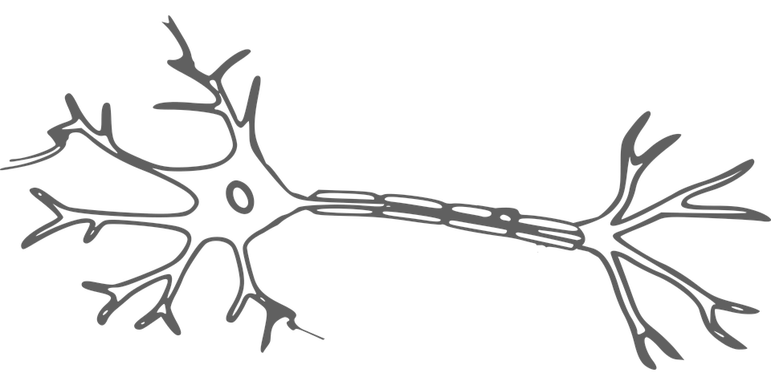
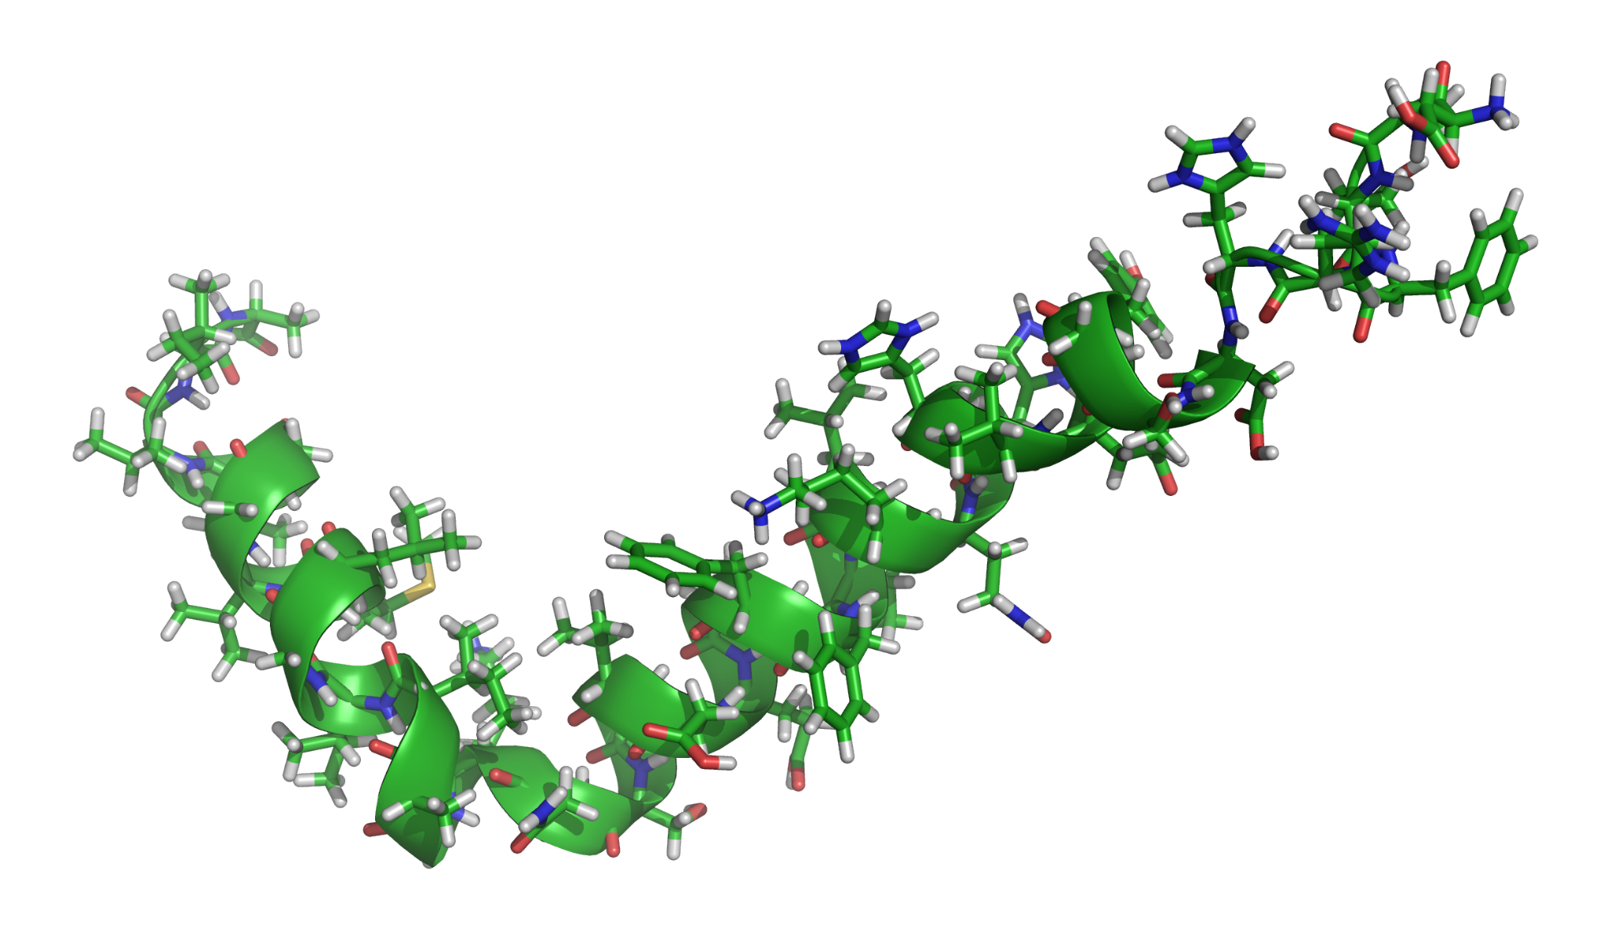
Alzheimer - Ursache - Plaques & Tangles
Alzheimer - Ursache
Plaques:
Proteinfragmente
Notes:
vom beta-amyloid Protein

Slide 8
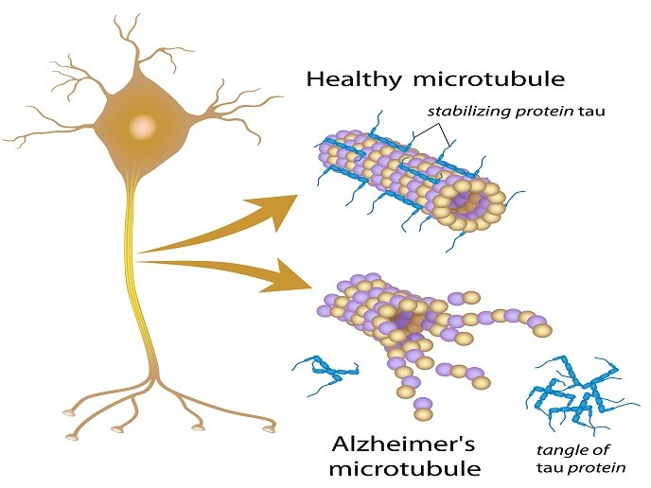
Alzheimer - 2. Ursache → Tau Proteine
Alzheimer - Ursache
Notes:
β-Amyloid aktiviert Kinase, die die Tau-Proteine phosphoryliert

Slide 9
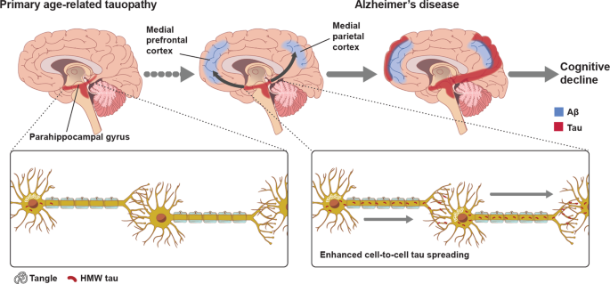

Slide 10
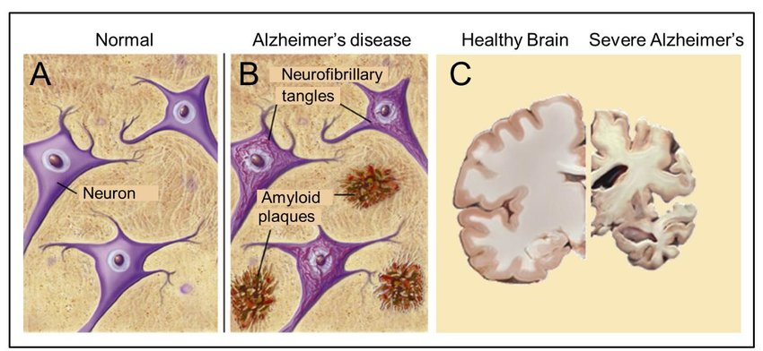
Gehirnvergleich

Slide 11
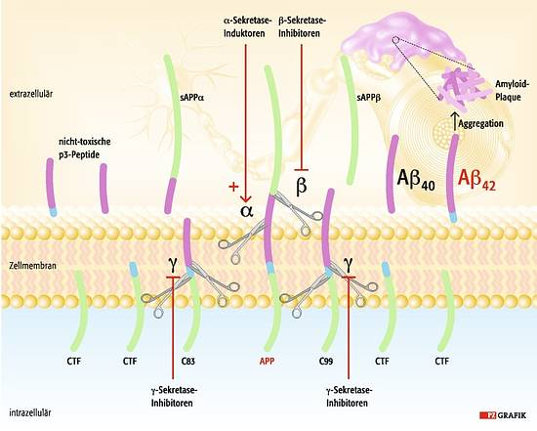
Alzheimer - Therapiemöglichkeit
Alzheimer - Therapiemöglichkeiten

Slide 12
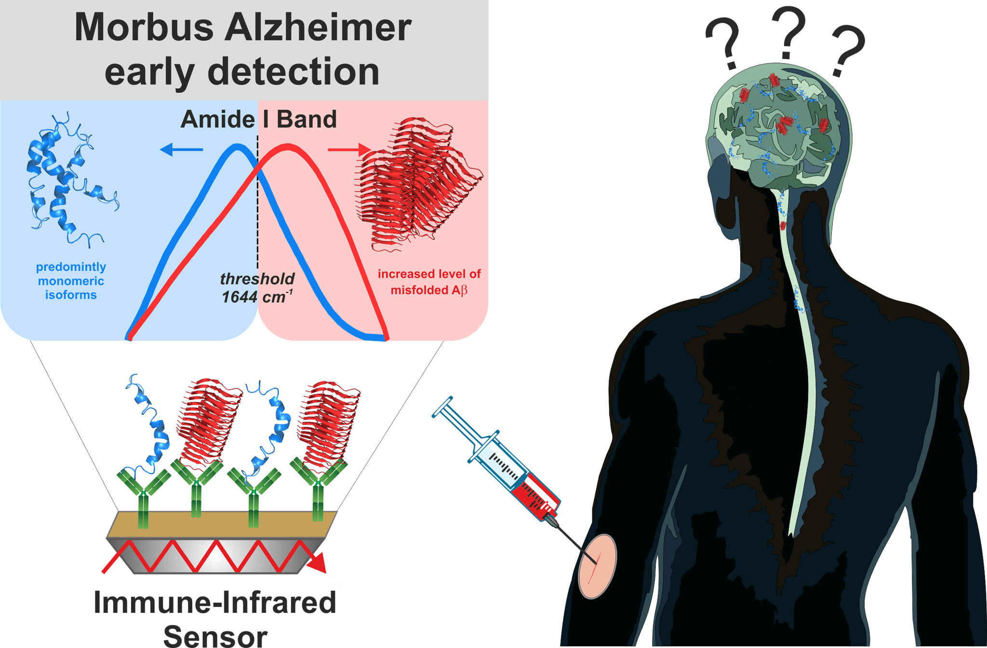
Alzheimer - Neueste wissenschaftliche Erkenntnis
Alzheimer - Neueste wissenschaftliche Erkenntnis

Slide 13
Morbus Parkinson - allgemeine Informationen
Morbus Parkinson
Progressive neurodegenerative Krankheit
progressiv → Symptome werden mit der Zeit extremer ausgeprägt
neurodegenerativ → Dopaminneuronen sind abgenutzt, geschädet, verändert
Idiopathische Krankheit
ohne erkennbare Ursache bei 85% der Erkrankten
Genetik bei 15% der Erkrankten
autosomal rezessiv und autosomal dominant
Risikofaktoren, die die Chance erhöhen, um an M.P. zu erkranken

Slide 14
Morbus Parkinson - Symptome
Morbus Parkinson - Symptome
Unterscheidet in Bewegungsstörungen und Nicht-Bewegungsstörungen
4 Hauptsymptome
Suche, um zu sehen, ob ein Patient erkrankt ist
psychische Probleme
kognitive Verluste
Sinnesstörungen
Notes:
Symptome unterscheidet man in Bewegungsstörungen und in nicht-bewegungsstörungen

Slide 15

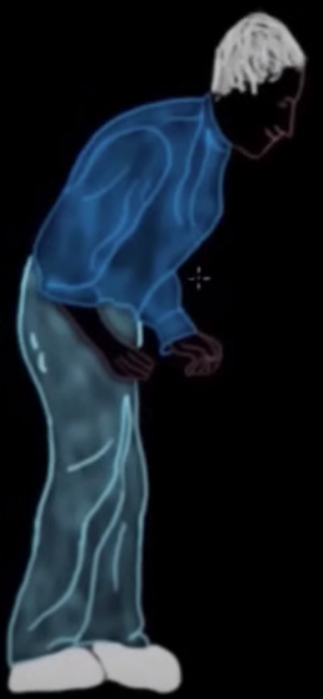
Morbus Parkinson - 4 Haupt- und Bewegungssymptome
Morbus Parkinson Symptome
Zittern
beginnt in der Hand oder in den Fingern
unfreiwilliges Zittern durch Muskelentspannung bzw. Muskelkontraktion
“Ruhezittern” → Muskel ist im ruhenden Zustand am zittern
Steifigkeit (lat. Rigor)
sehr steife Muskeln
ruckartigen Bewegungen
wie als würde man mit einem Widerstand die Muskeln bewegen

Slide 16
Morbus Parkinson - 4 Haupt- und Bewegungssymptome
Morbus Parkinson Symptome
3. langsame Bewegungen / “Bradykinesie”
Man fühlt sich oft schwach und Müde
Unfähigkeit zur Bewegung
4. Haltungsinstabilität / Gleichgewichtsstörungen
unbalancierte Bewegungen
Gleichgewichtsreflexe funktionieren nicht richtig → instabil
tritt später in der Krankheit auf
Notes:
3. langsame Bewegungen // Bradykinese ← Fachbegriff
kann an einem Glied vorkommen (zeigen), oder auf der ganzen Seite des Körpers
wie in einem Schwimmbad rennen → man ist verlangsamt

Slide 17
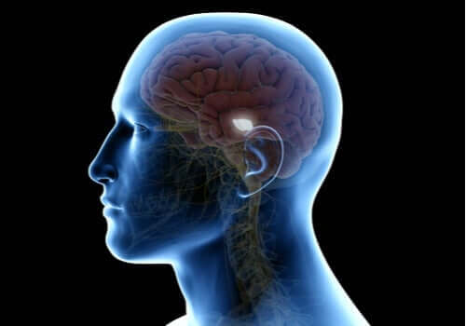
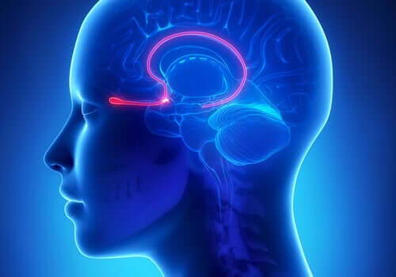
Morbus Parkinson - (Nicht-Bewegungssymptome)
Morbus Parkinson Symptome
Psychische Probleme
Depressionen
kognitive Verluste
Erinnerung
Geruch- und Sinnesstörungen
Riechkolben funktioniert nicht richtig
nicht richtig atmen
Unterschied zwischen zwei Gerüchen nicht identifizieren
Schlafstörungen
Substantia Nigra in weiß
Riechkolben (Bulbus Olfactorius) in rot
Notes:
Geruch und Sinnesstörungen sind einer der ersten Symptome

Slide 18

Morbus Parkinson - Risikofaktoren
Morbus Parkinson - Risikofaktoren
Faktoren, welche die Chance erhöhen können, um an Parkinson zu erkranken
Kontakt mit Pestiziden (Waschmittel/-chemikalien)
Alter(ab 60 risiko höher an Parkinson zu erkranken)
Gehirnerschütterung
Geschlecht
Männer sind eher zu erkranken als Frauen
schwere Metallpartikel einatmen, wie Kupfer und Eisen
Leben in Industriegebieten

Slide 19
Morbus Parkinson - Ursache (einfach erklärt)
Morbus Parkinson - Ursache
Netzwerk welches nicht richtig funktioniert

Slide 20
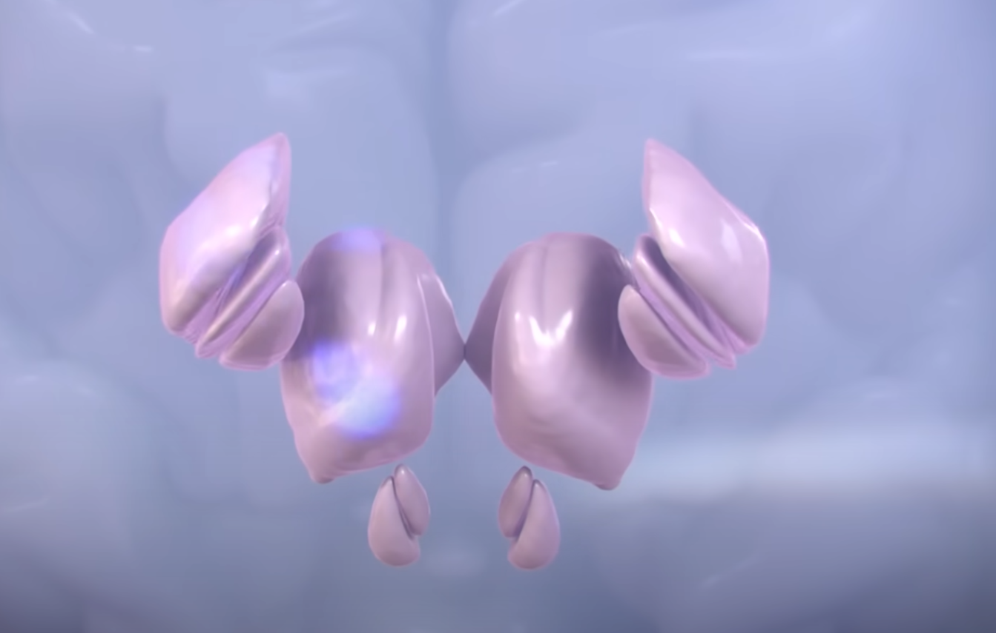
Morbus Parkinson - Ursache
Morbus Parkinson - Ursache
substantia nigra
Notes:
Nigrostriataler Weg → entscheidend für die Erleichterung von Bewegungen
Dadurch, dass in der Substantia Nigra, neuronen mit dem neurotransmitter Dopamin degenerieren, ist dieser Weg unterbrochen
→ Dopaminkonzentration ist dadurch stark gesunken

Slide 21
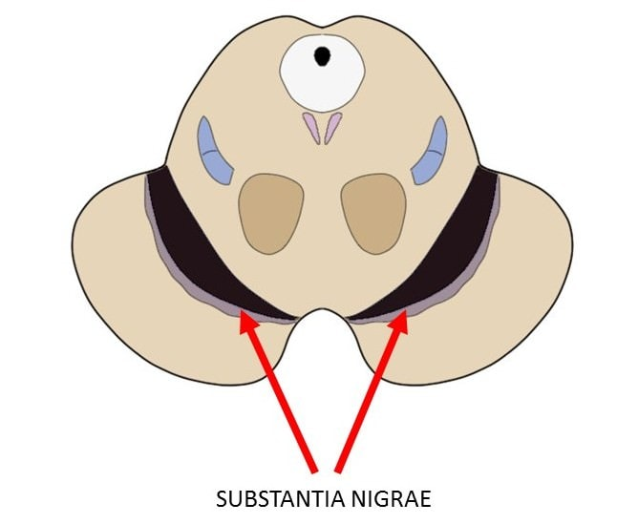
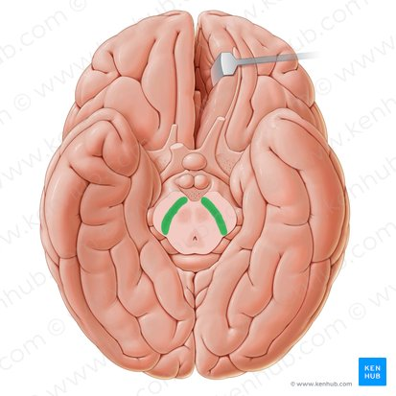
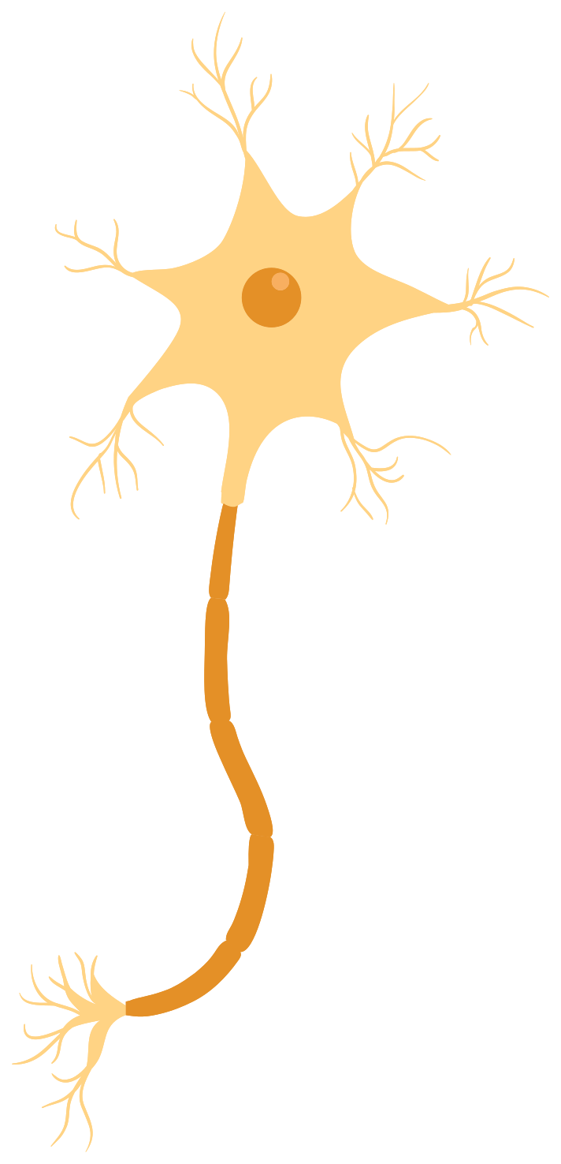
Morbus Parkinson - Ursache
Morbus Parkinson - Ursache
Fehlfunktion dieses Weges

Slide 22
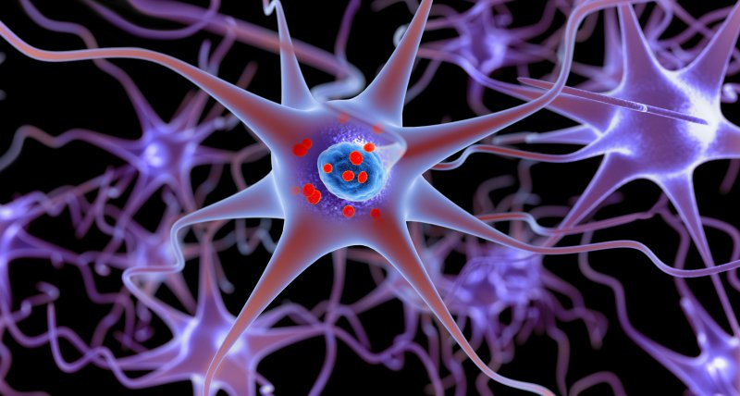
Morbus Parkinson - Wie degenieren Neuronen?
Morbus Parkinson - Ursache
Durch die Lewy-Körperchen in den Dopaminneuronen in der Substantia nigra
Notes:
Lewy Körperchen sind Klumpen von fehlgebildeten Proteinen (alpha-synuclein) im Gehirn, die bei Parkinson-Patienten gefunden werden und die Funktion von Nervenzellen beeinträchtigen
weil dieses alpha-synuclein Fibrillen und Oligomere bilden können, die tödlich für eine nervenzelle ist und dadurch degenerieren

Slide 23



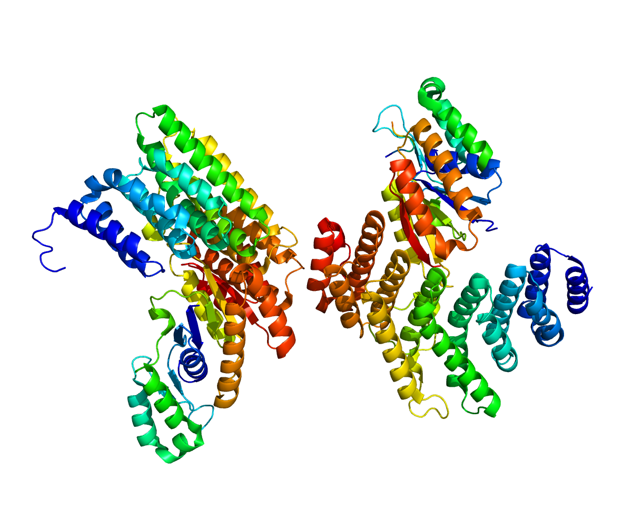
Morbus Parkinson - genetische Ursache
Morbus Parkinson - Ursache
bestimmter Bereich im Gen codiert für ein Protein
DNA Replikation
Citrat Zyklus
Funktionen in Organen
alles im Körper

Slide 24
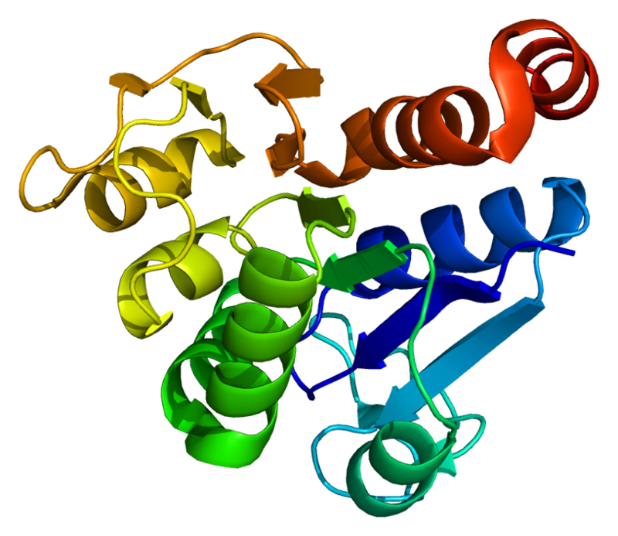
Morbus Parkinson - genetische Ursache
Morbus Parkinson - Ursache
Durch Mutationen in bestimmten Genen kommt es zur Fehlbildung von Proteinen
Ursache für Parkinson
Chance zur Erkrankung erhöhen
schützt Zellen
Ursache für Parkinson
Fehlbildung
PARK7 Gen im 1. Chromosom
hilft bei PBS
DJ-I Protein
Notes:
Es gibt 5 Hauptgene die bei einer Mutation, Parkinson auslösen können:
SNCA Gen
LLRK2 Gen (Leucin-Rich Repeat Kinase)
PINK1
PARK7 Gen

Slide 25



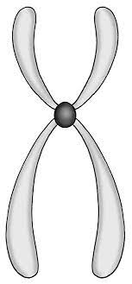
Morbus Parkinson - genetische Vererbung
Morbus Parkinson - Ursache
kann autosomal rezessiv und autosomal dominant vererbt werden
hängt vom mutierten Gen ab
23x
x23
x23

Slide 26
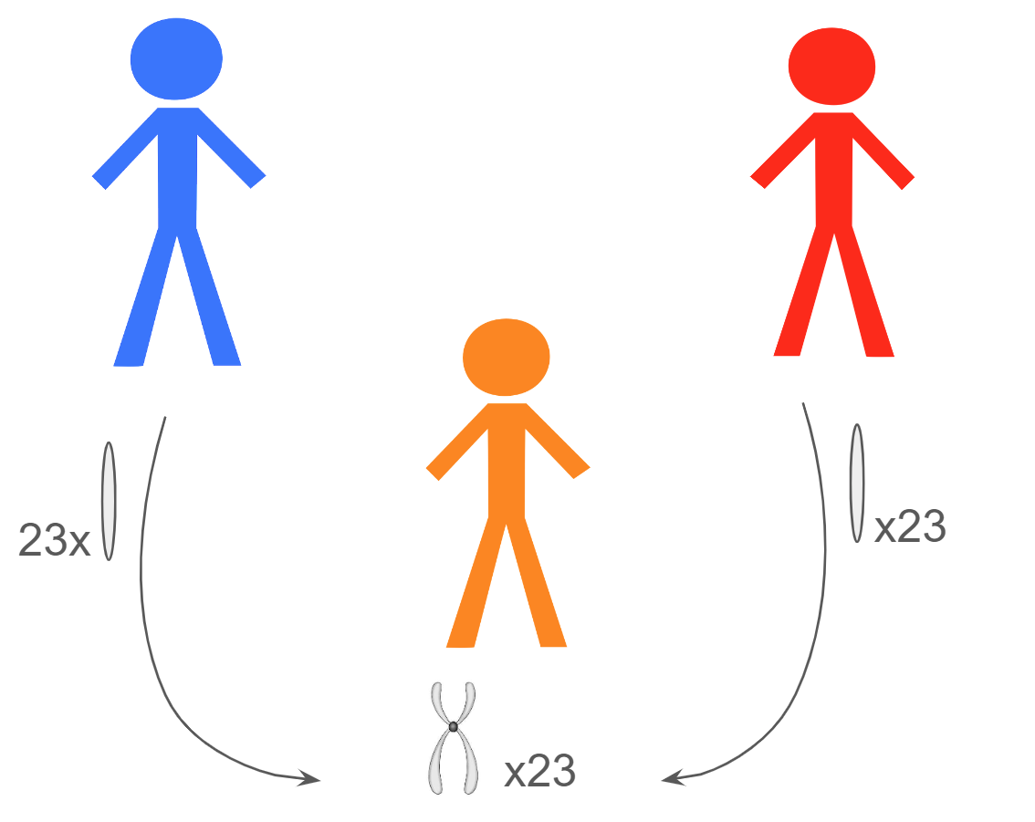
Morbus Parkinson - genetische Vererbung
Morbus Parkinson - Ursache
Autosomal dominant:
Ein Fehler im Gen reicht aus, um Krankheit auszulösen
Autosomal rezessiv:
Damit Krankheit ausgelöst wird, müssen Gene von Mutter und Vater mutiert sein

Slide 27
Morbus Parkinson - Diagnose
Morbus Parkinson- Diagnose
Es gibt keine Labor- oder Bildgebungstests zur Diagnose der Parkinson-Krankheit
Anamnese und neurologische Untersuchungen
Anamnese:
Fragen, die man stellt, welche typisch für Parkinson erkrankte sind behindert
Neurologische Untersuchungen
Bewegungsstörungen
Notes:
Anamnese ist die professionelle Erfragung potenzieller medizinisch relevanter Informationen
Symptome
ob man sich nicht an etwas erinnern kann
gerüche
bewegungsstörungen
Familiengeschichte
ob die eltern parkinson haben oder nur ein elternteil

Slide 28
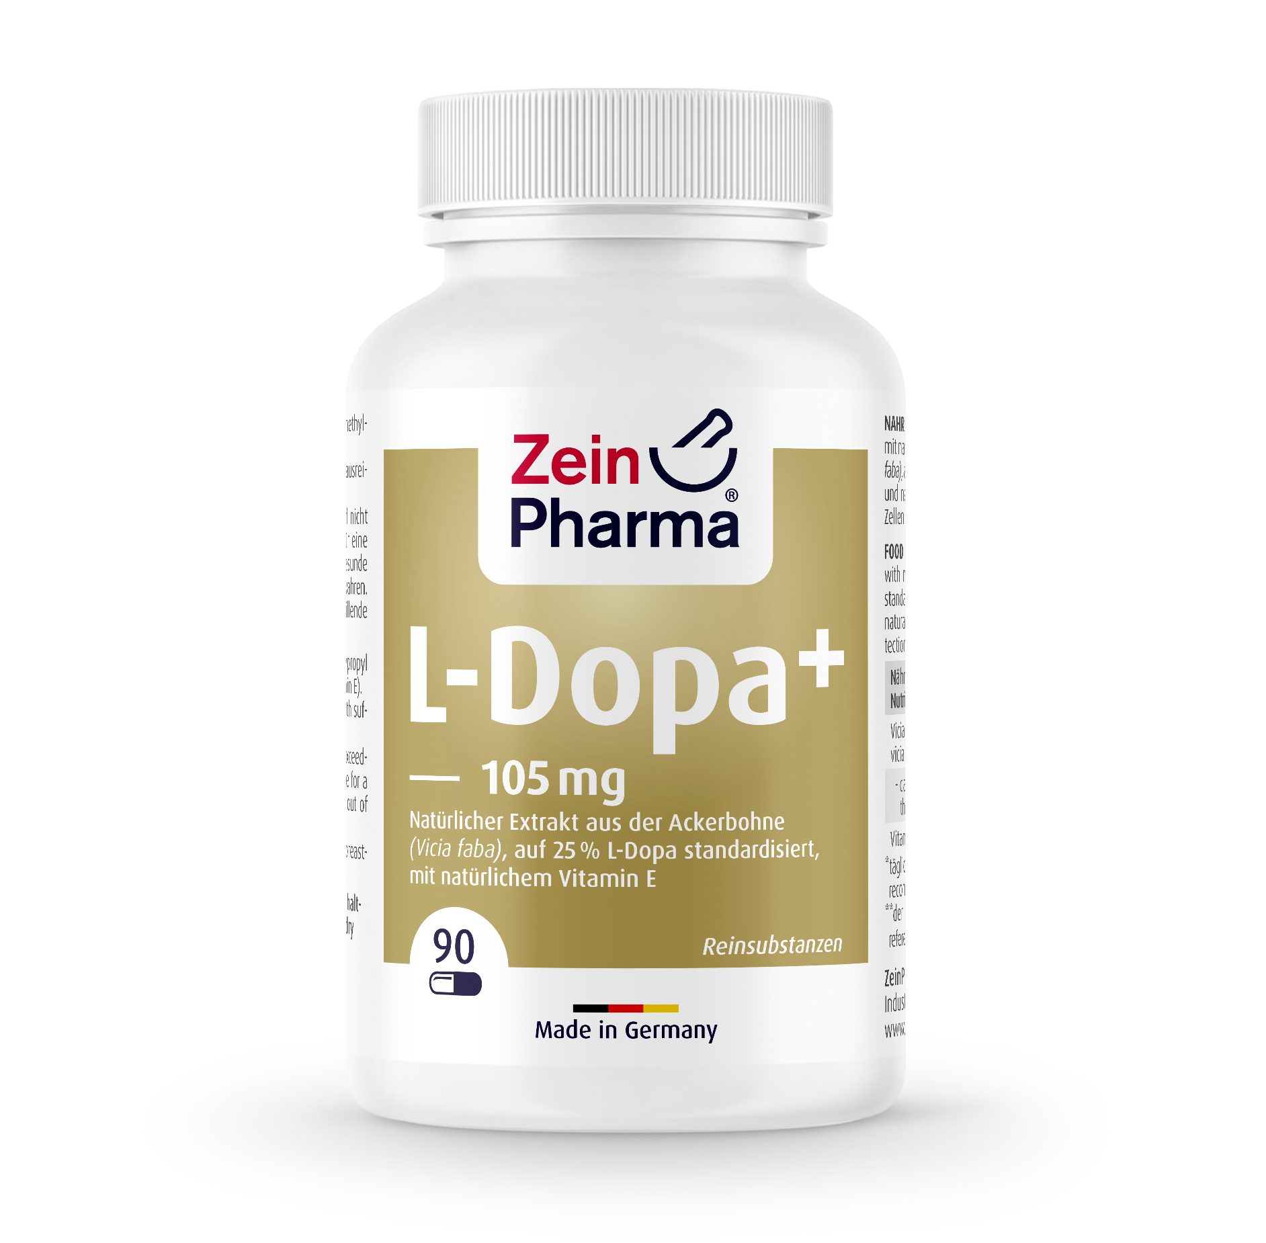
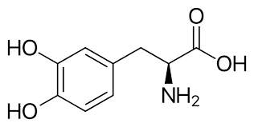
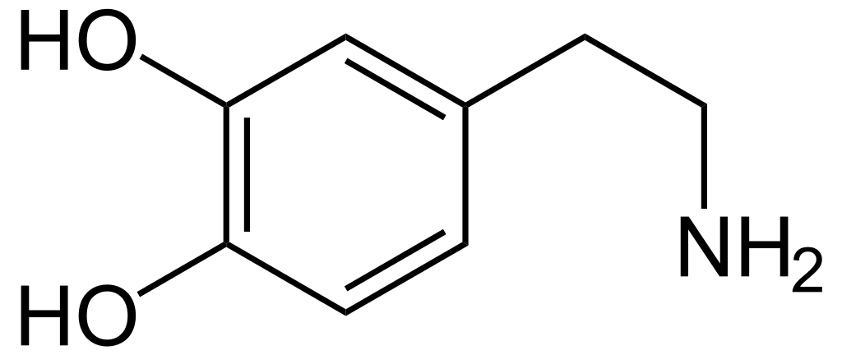
Morbus Parkinson - Therapiemöglichkeit
Morbus Parkinson- Therapiemöglichkeit
Krankheit kann man nicht stoppen, jedoch die Symptome verringern
Medikamente
Dopaminkonzentration im Gehirn erhöhen
OP
Bereiche im Gehirn deaktiviert welche für Bewegungsstörungen verantwortlich sind
“Deep Brain Stimulation”
Notes:
Man nutzt L-Dopa und nicht Dopamin, weil L-Dopa die Bluthirnschranke passieren kann (wegen chemischer Struktur)
L-Dopa kann die Blut-Hirn schranke wegen der Carboxylgruppe passieren → an bestimmte Rezeptoren binden
L-Dopa hat auch Nebenwirkungen:
Dyskinesie
Störung von Bewegungsabläufen in bestimmten körperlichen Regionen
schnelles Blinzeln
schmatzen
zungen- und Lippenbewegungen
Weil es ja eine Progressive Krankheit ist, kann das L-Dopa nicht mit den Symptomen am laufenden bleiben, sodass eine OP notwendig ist
Deep Brain Stimulation
mithilfe von elektrischen Impulsen in bestimmten Bereichen des Gehirns die Symptome von Parkinson reduziert.

Slide 29
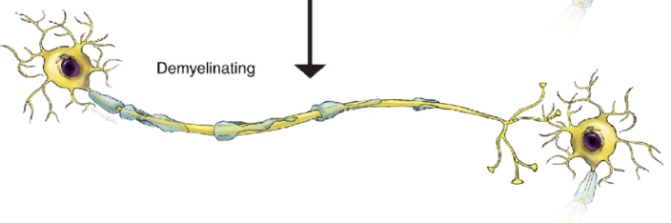

Multiple Sklerose - allgemeines
Multiple Sklerose- allgemeines
autoimmune Krankheit
demyelinisierende Krankheit
nicht vererbbar
Warum das Immunsystem die Neuronen angreift weißt man nicht
Es kann die genetische Veranlagung und Umweltfaktoren eine Ursache sein
Notes:
autoimmune Krankheit:
Erkrankung, bei der das Immunsystem fälschlicherweise gesunde Zellen angreift und körpereigenes Gewebe beschädigt oder teilweise ganz zerstört
demyelinisierende Krankheit:
Schädigung des Nervensystems, bei der Nervenzellen ihre Myelinhüllen verlieren, wodurch sie unfähig werden, ihre normale Funktion auszuüben
Axon verliert Fähigkeit, seine Funktion richtig auszuüben

Slide 30
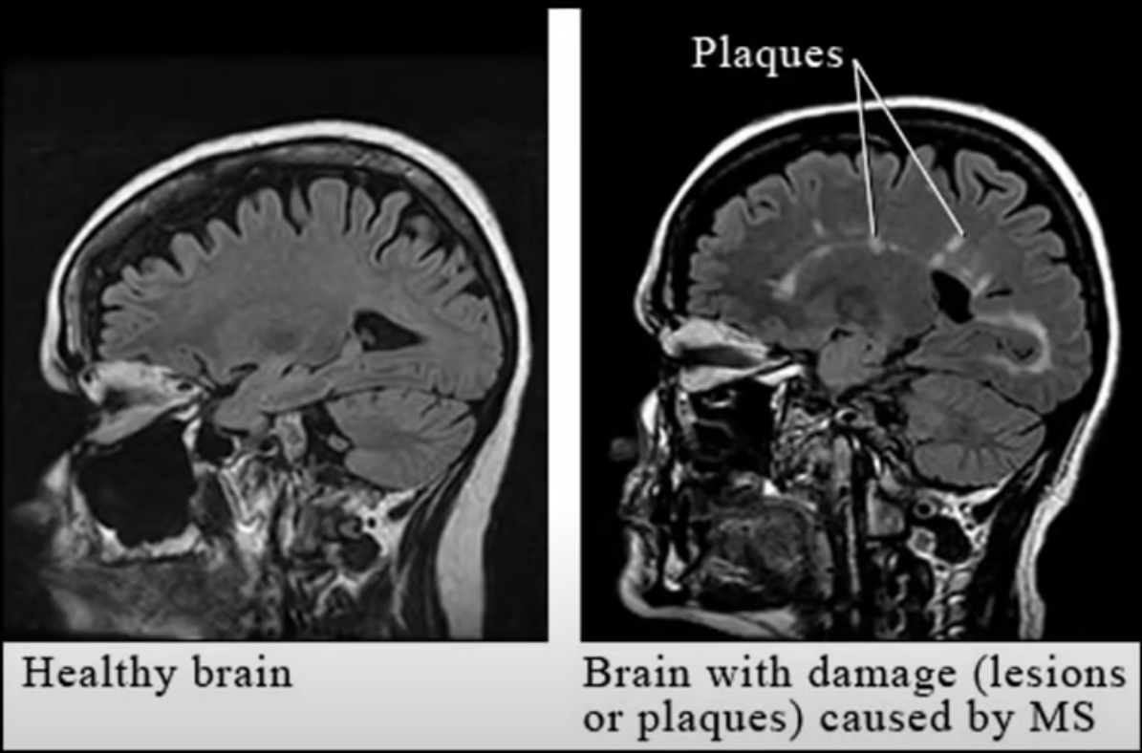
Multiple Sklerose - Hirnbild (MRT)
Multiple Sklerose- allgemeines
Notes:
MRT Bild von Links: gesundes Hirn und rechts ein Gehirn von einem MS Patienten
Rechts erkennt man Läsionen → Verletzungen oder verletztes Gewebe in weiß
- diese verletzungen kommen von den verletzten myelinschichten
Und wenn viele Immunzellen in einem bestimmten bereich sind, die das Gewebe zerstören, nennt man das dann eine Entzündung
weil es im Gehirn ist → Neuro-Entzündung
Zustand, in dem die Verletzungen sind nennt man Sklerose, aber da man mehrere dieser Sklerosen hat → Multiple Sklerose
Diese unterschiedlichen Bereiche können unterschiedliche Funktionen haben
das Sehen
Wahrnehmung
Bewegung
Fühlen

Slide 31

Multiple Sklerose - Risikofaktoren
Multiple Sklerose - allgemeines
Geschlecht
Frauen sind eher zu erkranken als Männer
Ethnie
kaukasischer(=Nordeuropäischer) Abstammung
Alter
20 bis 50 Jährige
Rauchen
Vitamin D Mangel
Übergewicht

Slide 32
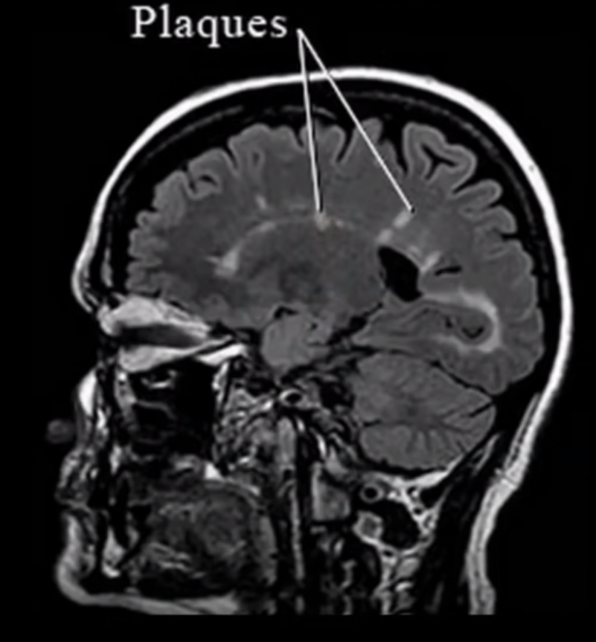
Multiple Sklerose - Symptome
Multiple Sklerose - Symptome
Symptome hängen vom Ort ab, indem das Gewebe verletzt ist
Sehen
Wahrnehmung
Bewegung
Fühlen
Emotionen

Slide 33
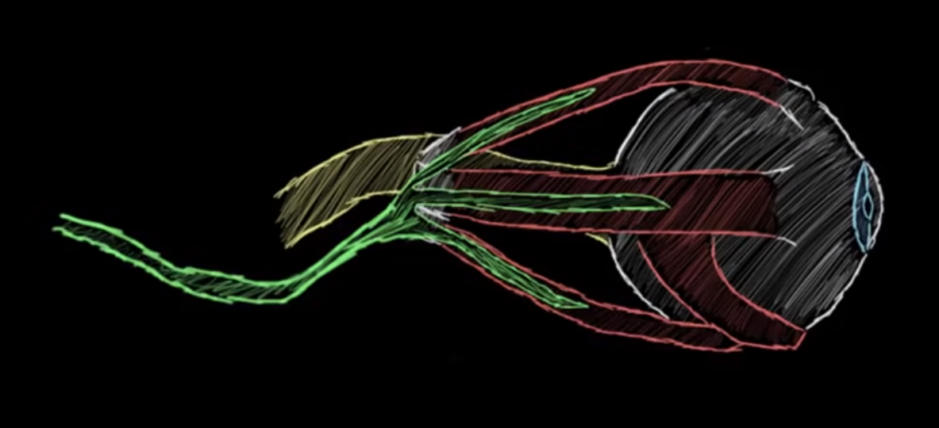
Multiple Sklerose - Symptome
Multiple Sklerose - Symptome
wenn der Sehnerv geschädigt ist, kann es zu Sehproblemen kommen
Farben wirken ausgebleicht
Sehschärfe ist nicht mehr scharf
Sehnerv

Slide 34
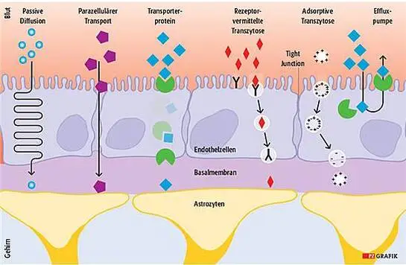
Multiple Sklerose - Ursache
Multiple Sklerose - Ursache
T-Zellen und T-Helfer Zellen im Ungleichgewicht
TH-17 Zellen greifen Myelinscheiden des Axons an
erkennt extrazelluläre Pathogene
befindet sich in der Blutbahn und dem Extrazellulärraum
Können normalerweise die Blut-Hirn Schranke passieren
setzten sich eine “Tarnkappe” auf
Molekül “CCR6”
Notes:
T-Zellen sind Regulationszellen unterdrücken in bestimmten Situationen die Aktivierung des Immunsystems
T-Helfer Zellen gehören zum Immunsystem und sind Entzündungsfördernd
→ Funktion: Erkennung von Antigenen und die Einleitung der entsprechenden Immunantwort
Pathogene sind “eine Krankheit verursachende” Einflüsse
Tarnkappe:
Molekül “CCR6”(wird von den T-Helfer Zellen freigesetzt), welcher an ein alpha-4-beta-1 Integrin Rezeptor bindet und die Blut Hirn Schranke passiert

Slide 35
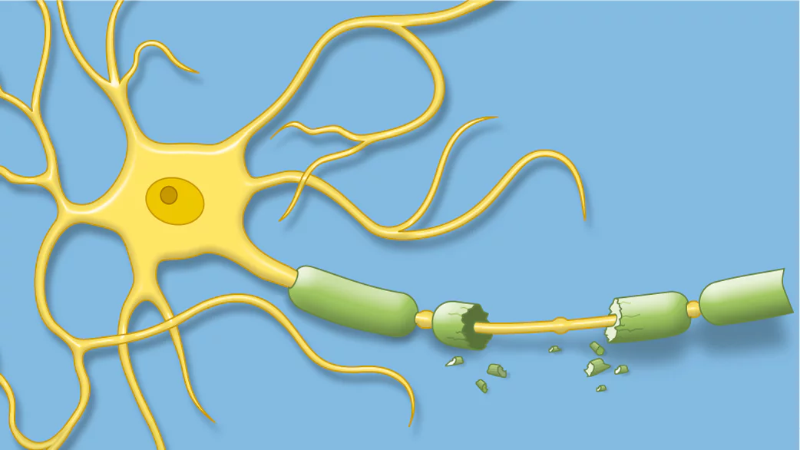
Multiple Sklerose - Ursache
Multiple Sklerose - Ursache
Myelinschicht wird als Feindgewebe registriert
T-Helfer Helfer Zellen greifen diese dann an
Nervenzelle vernarben und Informationsweiterleitung ist gestört
Axon wird nicht isoliert → langsamere Reizweiterleitung

Slide 36
Multiple Sklerose - Diagnose
Multiple Sklerose - Diagnose
Als Diagnosekriterien nutzt man die McDonald Kriterien:
Entzündungen im ZNS werden verfolgt (MRT)
Nervenwasser
bestimmte Proteinkörper oder eine erhöhte Anzahl an T-Killer Zellen sind Hinweise auf MS
Blutuntersuchungen
Stuhluntersuchungen

Slide 37
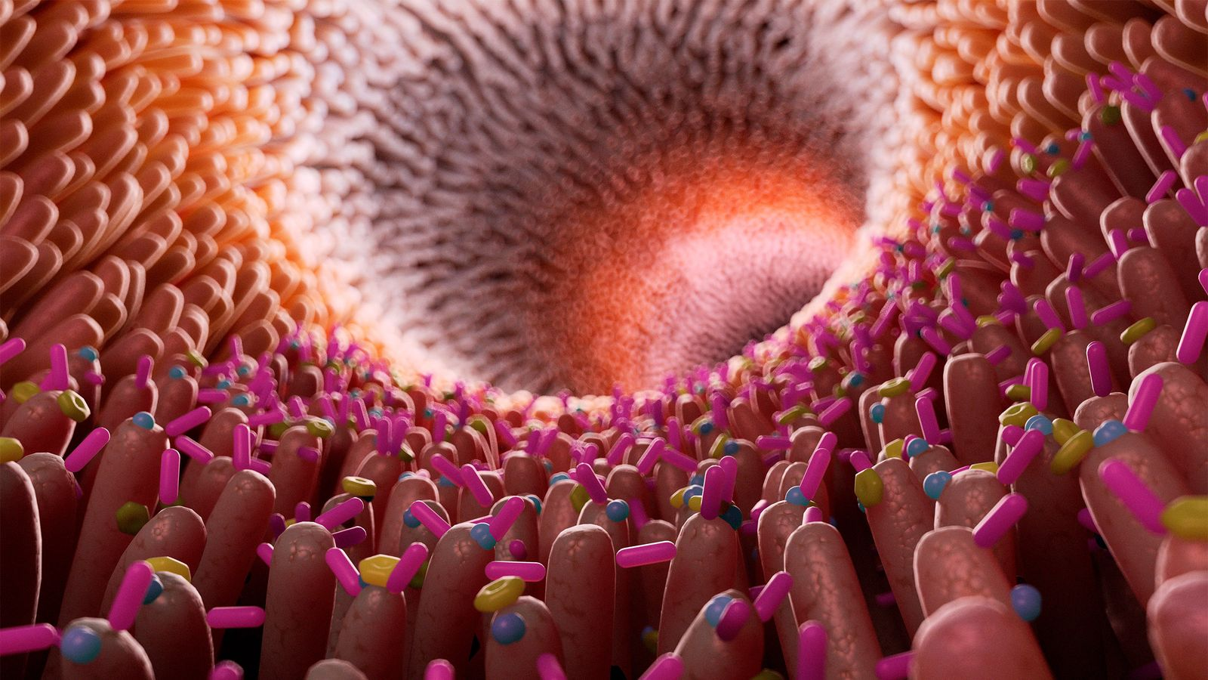
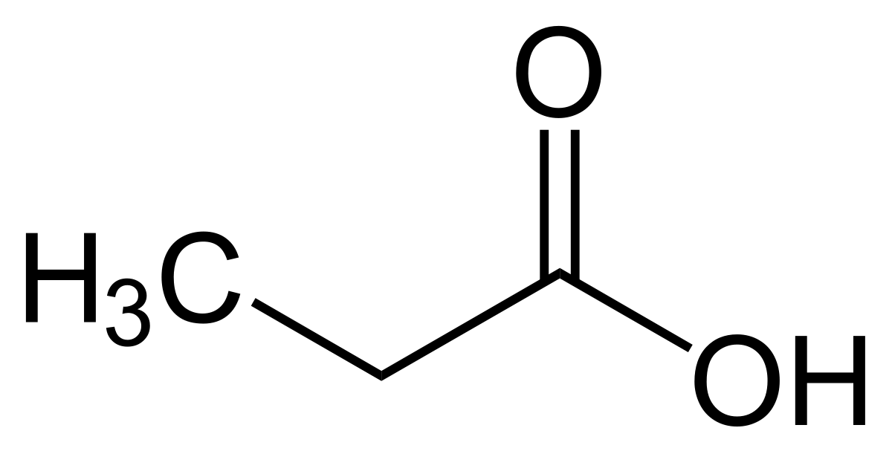
Multiple Sklerose - Therapie
Multiple Sklerose - Therapiemöglichkeit
nicht vollständig heilbar
kann Erkrankungskurs verlangsamen
Medikamente einnehmen, welche Immunsystem unterdrücken
Immunologische Prozesse durch die Darmflora beeinflussen
Darm-Mikrobiom ist unter MS verändert
kurzkettige Fettsäuren beeinflussen das Immunsystem
Propionsäure
Notes:
Bakterienarten, welche hauptverantwortlich für den Umbau von Nahrungskomponenten zu kurzkettigen Fettsäuren sind, kamen verringert vor
Mikrobiom ist verändert → Dysbiose
Bei Blut und Stuhluntersuchungen waren Essigsäure und Buttersäure unverändert, jedoch Propionsäure stark verringert
Folge dieser Studie:
MS-Erkrankte nahmen 500 mg täglich Propionat - Salz der Propionsäure
wo sich herausgestellt hat, dass es einen Anstieg an Regulationszellen (Treg) und Verminderung der T-Helfer Zellen
Entzündungen im zentralen Nervensystem gehemmt
Symptome wurden verringert

Slide 38
Quellenangaben
https://www.nature.com/articles/s41380-021-01249-0
https://www.uni-muenster.de/Ejournals/index.php/fnp/article/view/3025/3006
https://www.wegweiser-demenz.de/wwd/medizinisches/demenzformen
https://www.deutsche-alzheimer.de/fileadmin/Alz/pdf/Demenz.pdf
https://alzres.biomedcentral.com/articles/10.1186/s13195-020-00738-8
https://www.mayoclinic.org/diseases-conditions/alzheimers-disease/symptoms-causes/syc
https://www.mdpi.com/1420-3049/25/24/5789
https://www.nature.com/articles/nrdp201556
https://www.frontiersin.org/articles/10.3389/fnmol.2020.609073/full
https://www.aerzteblatt.de/nachrichten/125171/Parkinson-Die-Rolle-der-Lewy-Koerperchen
https://www.researchgate.net/figure/Scheme-of-the-amyloid-b-Ab-cascade-hypothesis-in-Alzheimer-disease_fig1_330338281
https://www.researchgate.net/figure/Major-pathological-hallmarks-of-AD-are-amyloid-plaques-and-neurofibrillary-tangles-B_fig3_337715716
https://www.pharmazeutische-zeitung.de/ausgabe-442011/neue-arzneistoffe-neue-hoffnung/
(alles abgerufen am 28.2.2024)

